Slide 1
Los Problemas Del Medio Ambiente
Clair, Navvy, y Eric

Slide 2
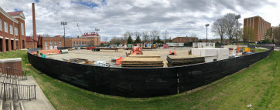
El Problema
Un problema más grande es que el campo de Iler fue dañar porqué de la construcción.

Slide 3
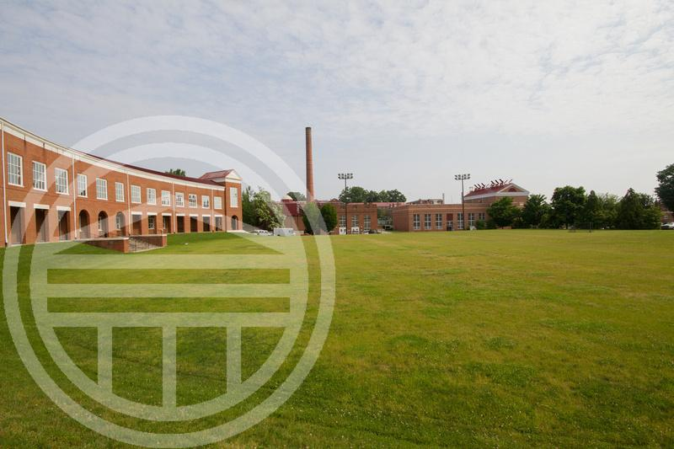
Antes de construcción
Antes de construcción, Iler fue un campo muy bonito. Fue el centro de actividades especiales de Longwood. Por ejemplo, Las Guerras de Colores, Dia de “Bid,” y mucho más. El edificio nuevo será para El departamento de Música después de construccion.

Slide 4
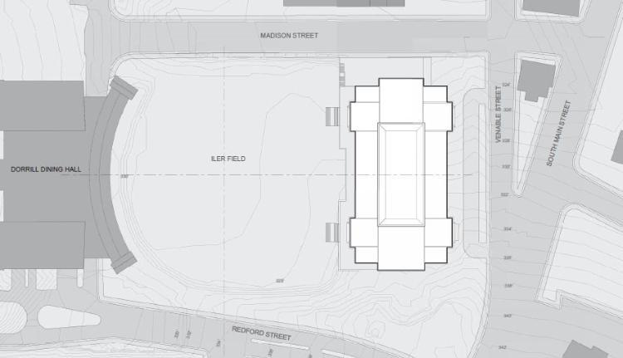
La Recomendación
Yo recomiendo que Longwood restauren el campo después de construccion. Fue un campo es muy especial y necesita ser conservado.

